Slide 1
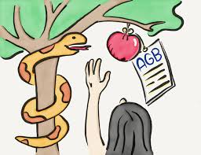
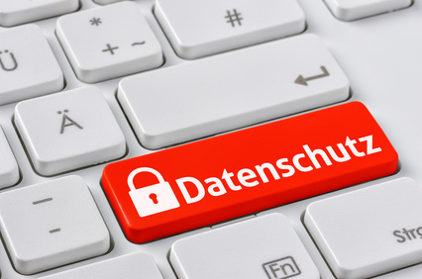
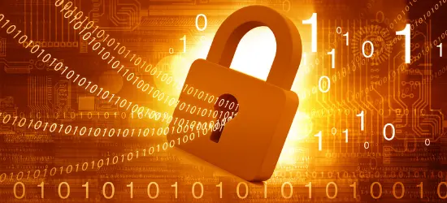
Datenschutz –
ein unwichtiges Thema ?

Slide 2
Gliederung
Beispiele von Datensammlung
Datenschutzrecht in Deutschland
Möglichkeiten der Datennutzung
Bewusstsein zum Thema Datenschutz
Ansätze und Vorschläge zu sicherem Datenumgang

Slide 3
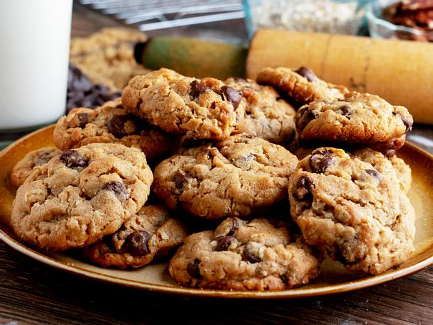
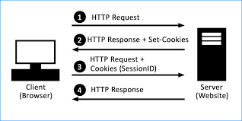
Datensammlung
?
Cookies
Nutzerwiedererkennung
Von Websiteanbietern aber auch Dritten z.B. Werbefirmen
Wichtig für Funktion der Websites aber auch Analyse des Surfverhaltens → Profilerstellung

Slide 4
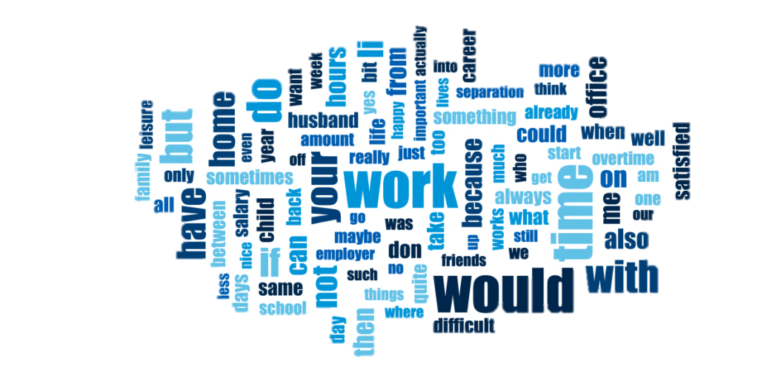
Datensammlung
Messenger-Dienste
Kontakte, Interaktionen → Freundeskreis, Familie, Umfeld
Häufigste Wörter, Aktivität → Rückschlüsse auf die Persönlichkeit
Medien und Inhalte → Interessen, Lebensumstände, Person
Geräteinformationen

Slide 5
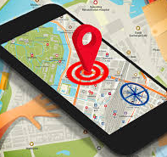
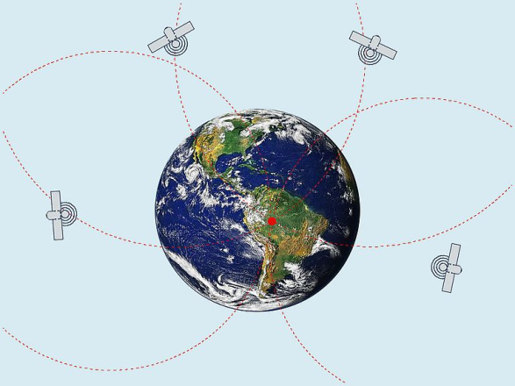
Datensammlung
GPS-Daten
Wohnort
Arbeitsplatz, Schule, Ausbildungsort
Beziehungsstatus, Wohnort von Freunden
Einkaufen, Freizeitaktivitäten
Lebensrhythmus
→ Rückschlüsse auf Alter, Wohlstand, Interessen, Kontakte, Gesundheit

Slide 6
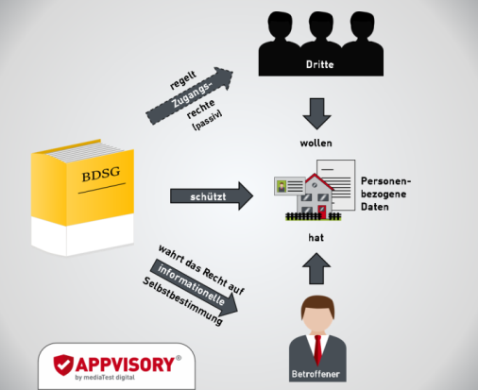
Das Datenschutzgesetz in Deutschland
Einwilligung der betroffenen Person
Recht zum Einsehen und Prüfen der Daten
Strengere Regulierung für besonders schützenswerte Daten
Berichtigen, Löschen und Sperren von Daten
Datensparsamkeit und Zweckgebundenheit
Erlaubnis in den Fällen: Abwendung Gefahr der öffentlichen Sicherheit, Nötig zur Strafvollstreckung, Forschungszwecke
Bei Verstößen: Bußgelder bis zu 50.000 Euro, Freiheitstrafe von bis zu 2 Jahren

Slide 7
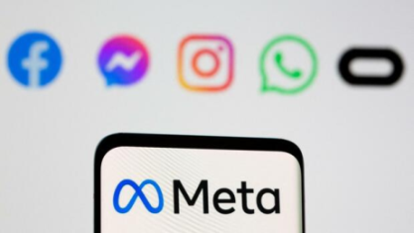
Möglichkeiten der Datennutzung
Ein Blick in die Datenrichtlinie von Meta
Erfasste Informationen: 1) Aktivität, bereitgestellte Informationen 2) Freunde, Follower, Kontakte 3) Geräteinformationen 4) Infos von Partnern, Anbietern und Dritten
Ziel der Datenerfassung: Bereitstellung, Personalisierung, Verbesserung der Meta-Produkte → Werbezwecke, Analysedienste, Forschung, Unternehmens-Services
Vernetzung aller Meta-Produkte, aller bekannten Geräte und Austausch mit Partnerunternehmen
Kein Verkauf von Informationen, Daten mit besonderem Schutz

Slide 8
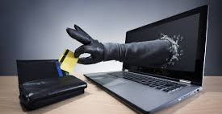
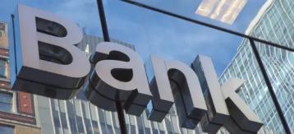
Möglichkeiten der Datennutzung
Wer kann was mit meinen Daten machen?
Größtes Anwendungsgebiet: Werbung
Statistikzwecke, Forschung
Erhebung von Beweismitteln durch die Justiz
Schutz der öffentlichen Sicherheit
Bewertung der Kreditwürdigkeit
Ermittlung der Höhe von Versicherungsbeiträgen
Jobsuche: Personalabteilung informiert sich im Internet
Risiko: Identitätsdiebstahl, Verhaltensanalyse, personenspezifische Manipulation

Slide 9
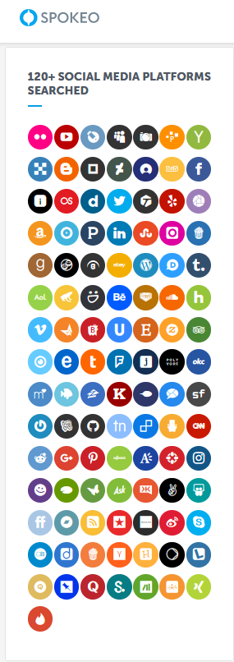
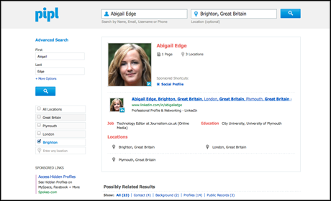
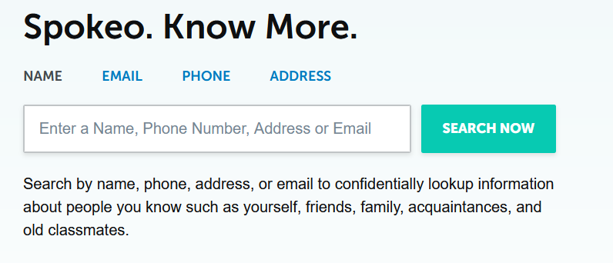
Möglichkeiten der Datennutzung
Personensuche im Netz

Slide 10
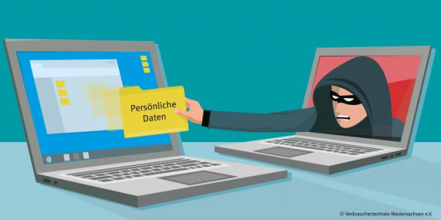
Möglichkeiten der Datennutzung
Identitätsdiebstahl
Abgreifen von persönlichen Daten und Zugangsberechtigungen → Einkaufen mit falschem Namen, Posts, Nachrichten, Geld vom Konto abbuchen, Passwortänderung
Jahr 2019 in Deutschland: 78.201 von der Polizei erfasste Fälle
Identitätsdiebstahl nicht strafbar aber dafür Missbrauch persönlicher Daten, Urkundenfälschung, falsche Verdächtigung
Prävention: 1) Sichere Passwörter 2) Zwei-Faktor-Identifizierung 3) Anti-Viren-Programm, regelmäßige Sicherheitsupdates 4) Sensibilität des Nutzers

Slide 11
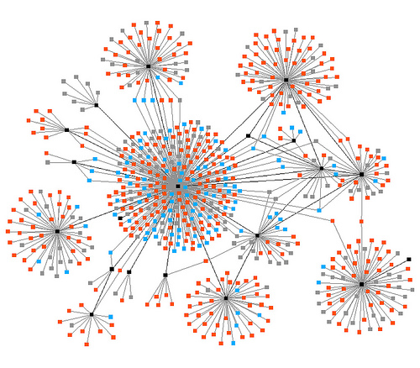
Bewusstsein zum Thema Datenschutz
Warum beschäftigen wir uns so wenig mit Datenschutz ?
Konsequenzen nicht direkt absehbar → nicht präsent im Alltag
Emergenz: Aus vielen kleinen Dateien entsteht ein Onlineprofil
Hoher Zeitaufwand, mangelndes Verständnis der Prozesse
Zu großer praktischer Nutzen
Akzeptanz

Slide 12
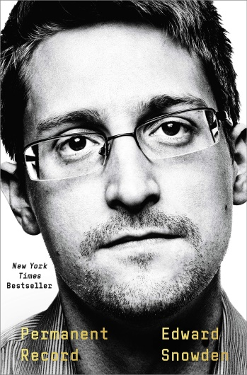
Bewusstsein zum Thema Datenschutz
Edward Snowden: Permanent Record
„Ich möchte nicht in einer Welt leben, in der alles, was ich tue und sage, aufgezeichnet wird. Solche Bedingungen bin ich weder bereit zu unterstützen, noch will ich unter solchen leben.“
Seit 2005 Mitarbeiter der CIA bzw. NSA
2013 Enthüllung von Geheimdienstdaten der Vereinigten Staaten → Einblick: Ausmaß der weltweiten Überwachungs- und Spionagepraktiken
Kritik der Massenüberwachung
Forderung: Transparenz und Mitbestimmung des Nutzers
Einfluss: Deutlich mehr Verschlüsselung Druck auf Konzerne und Politiker

Slide 13
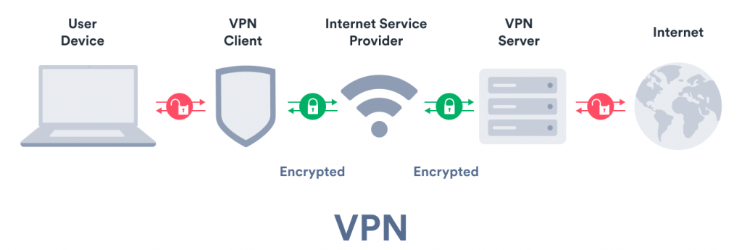
Ansätze und Vorschläge zu sicherem Datenumgang
Was kann man tun, um möglichst datensicher zu surfen?
Nutzung von sozialen Netzwerken reduzieren
Sichere Webbrowser: Startpage, DuckDuckGo
Firewall, Anti-Viren-Software, Werbeblocker, VPN
Für Anwendungen mit Geld statt mit Daten zahlen: E-Mail: mailbox Messenger: Threema

Slide 14
Diskussion
Fällt euch etwas ein, dass im Internet nicht über euch bekannt sein kann?
Findet ihr es bedenklich, dass eure Daten gesammelt werden?

Slide 15
Quellen
https://www.finanzen100.de/top100/die-grossten-borsennotierten-unternehmen-der-welt/
https://www.test.de/Internet-Cookies-die-wichtigsten-Fragen-4343964-0/
https://www.magicmaps.de/gnss-wissen/wie-funktioniert-gps/
https://www.sueddeutsche.de/digital/auswertung-persoenlicher-informationen-wie-die-datensammel-industrie-hinter-facebook-und-co-funktioniert-1.1280573
https://support.microsoft.com/de-de/windows/
https://www.datenschutz.org/
https://www.datenschutzexperte.de/datenmissbrauch/
https://www.marketinginstitut.biz/blog/personensuche-im-netz/
https://www.polyas.de/blog/de/allgemein-de/wie-werden-daten-im-internet-genutzt
https://de.wikipedia.org/wiki/Edward_Snowden
https://www.derstandard.de/story/2000109273447/was-sich-seit-den-snowden-leaks-veraendert-hat
https://surfshark.com/de/learn/was-ist-vpn
https:// www.wisecleaner.com
https:// www.lecker.de
https://www.horx.com/zukunftsforschung/komplexitaet-und-emergenz/
https://www.maxqda.de/hilfe-mx22/visual-tools/wortwolke
https://www.fernstudium-wiwi.de/fernstudium-bewertung-durch-personalchefs/
Datenrichtlinie Instagram

